Slide 1
系统划分
商品系统
盒子系统
前置仓系统
供应链系统
客服系统
加盟商系统
1.商品分类
2.商品维护
3.价格策略
1.商品入库
2.选择价格
3.支付
4.退货（退库）
5.盘库
1.商品贴码入库
2.分发商品（出库）
4.退货
5.盘库
1.供应商维护
2.商品采购
3.入库
4.退货
5.盘库
1.事件监控
2.商品追讨
1.销售报表
2.利润率报表
3.动销报表
RFID读写程序
用户维护
APP，公众号
监控
促销策略
登录验证
OPENAPI
基础信息维护
注：黄色系统为可选系统

Slide 2
盒子硬件
收银台
空调
冷藏柜
冰箱
缤
果
盒
子
扫码屏幕
天线
工控机
门禁
广告牌
互联网
通讯服务器
业务系统

Slide 3
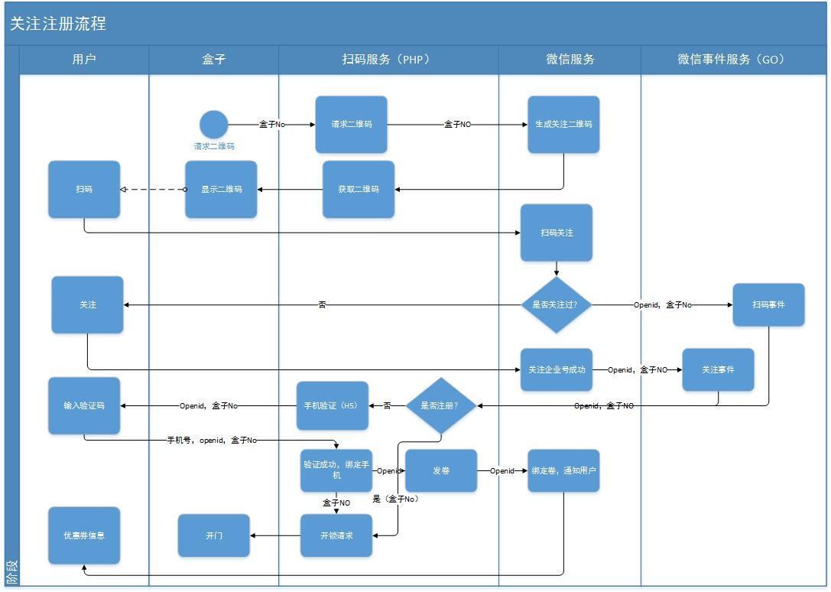
用户关注流程

Slide 4
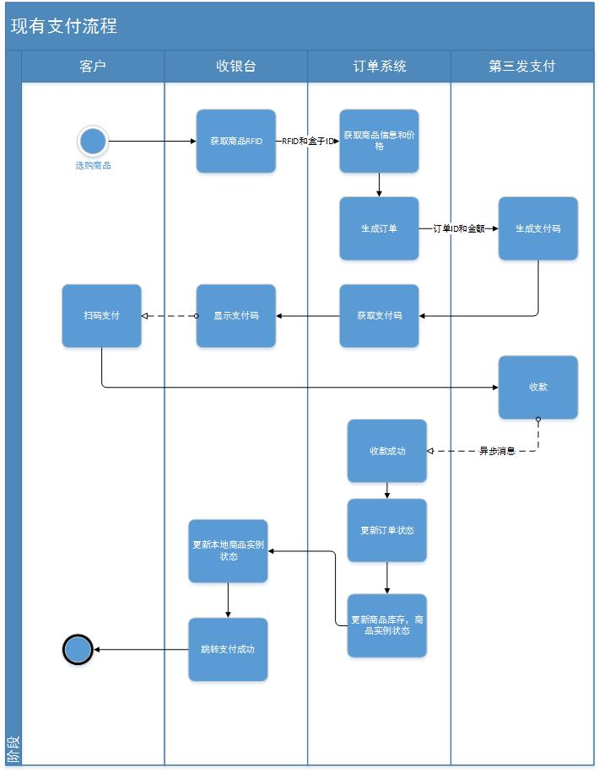
现有支付流程

Slide 5
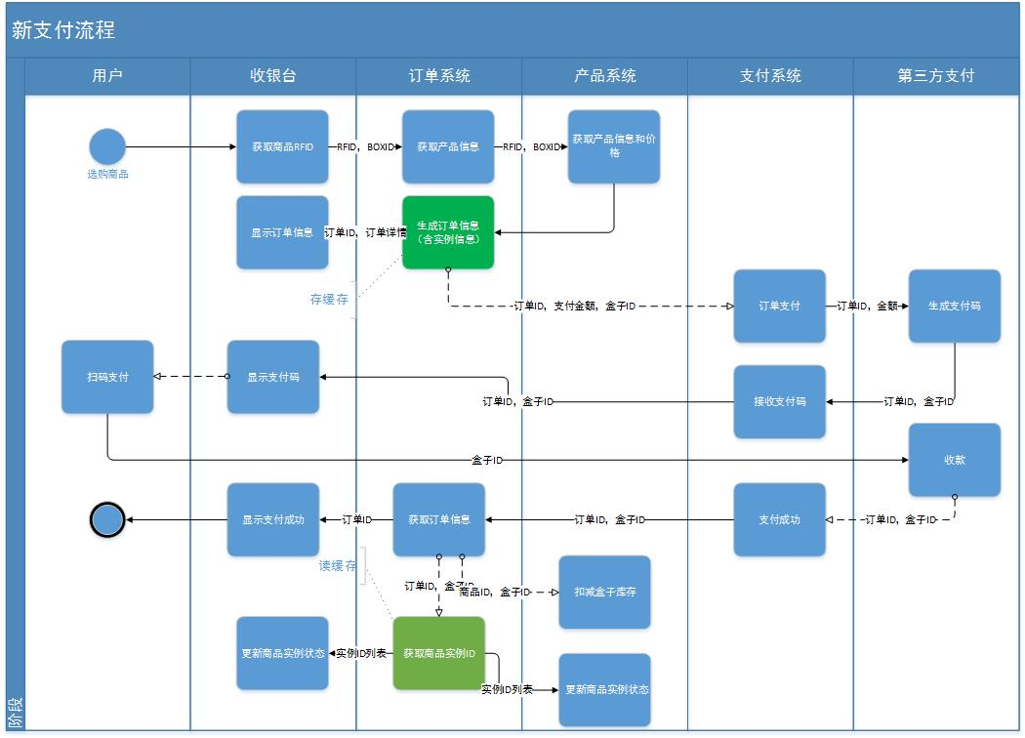
新支付流程

